Slide 1


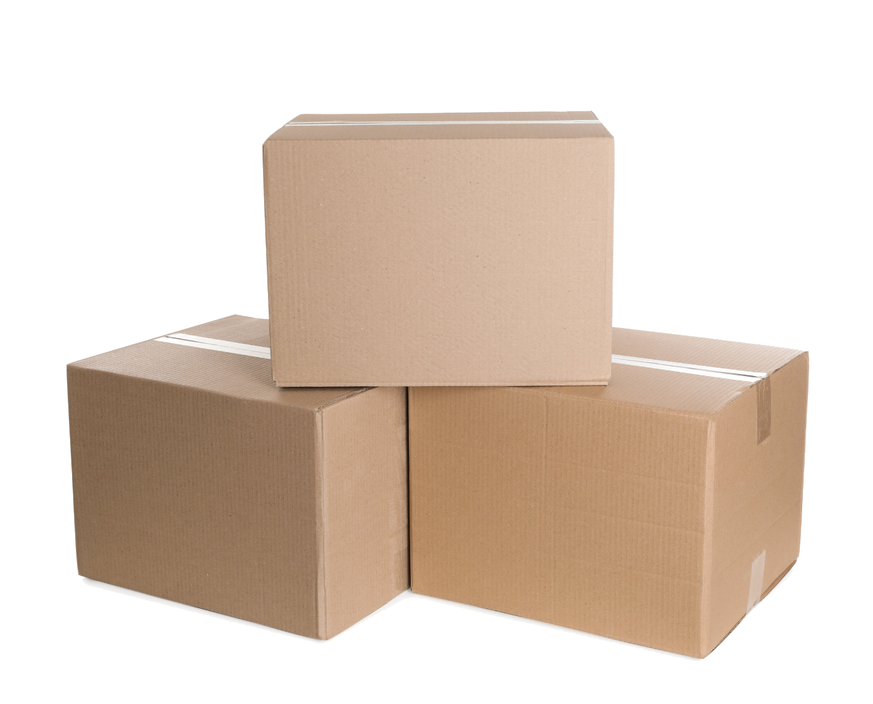

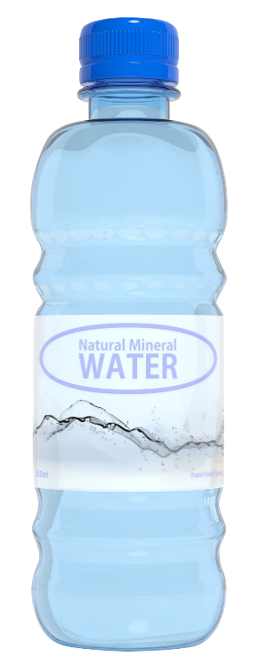
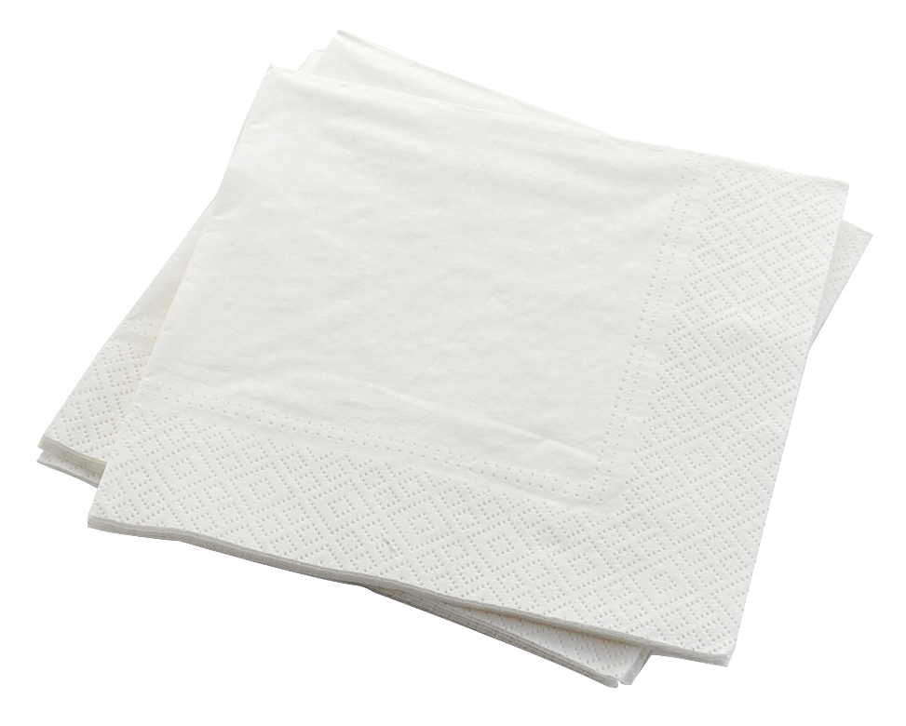
วัสดุเหลือใช้ที่บ้านนักเรียนมีอะไรบ้าง

Slide 2
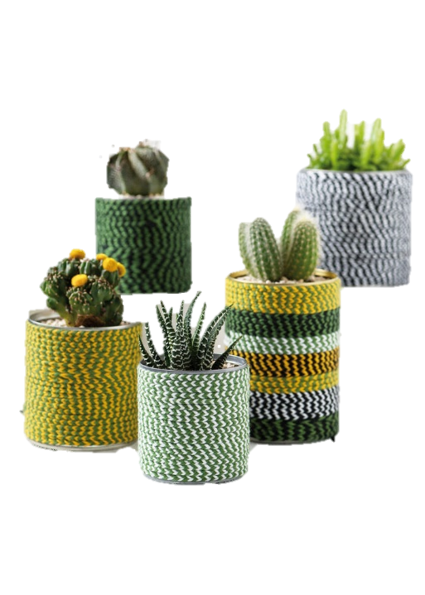
นักเรียนมีการนำวัสดุเหลือใช้ดังกล่าว
มาใช้ประโยชน์หรือไม่ เพราะอะไร
มี โดยการนำขวดน้ำพลาสติกมาทำเป็นกระถางปลูกต้นไม้

Slide 3

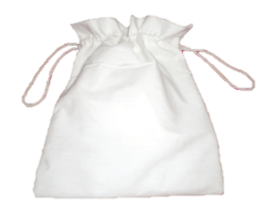
ถ้านักเรียนต้องการใช้ประโยชน์จากวัสดุเหลือใช้ข้างต้น
นักเรียนจะนำวัสดุเหลือใช้ดังกล่าวมาประดิษฐ์อะไร
เศษผ้า อาจจะทำเป็นกระเป๋าใส่สิ่งของ

Slide 4
นักเรียนศึกษาและรวบรวมข้อมูลเกี่ยวกับ
การประดิษฐ์ถุงผ้าแบบหูรูด

Slide 5
นักเรียนจะเลือกใช้วัสดุ อุปกรณ์ชนิดใดบ้าง
ในการช่วยให้ถุงผ้ามีรูปร่างและขนาดเท่ากัน
กรรไกร ไม้บรรทัด ดินสอ

Slide 6
วัสดุ อุปกรณ์ชนิดใดบ้างที่ทำให้
ปากของถุงผ้ามีลักษณะแบบหูรูด
เข็ม ด้าย เชือก

Slide 7
นักเรียนร่วมกันวิเคราะห์ขั้นตอนการประดิษฐ์ถุงผ้าแบบหูรูด
แสดงความคิดเห็น โดยตอบคำถามต่อไปนี้
การตัดเศษผ้าควรคำนึงถึงสิ่งใดเป็นสำคัญ
ความกว้าง ความยาวตามขนาดของสิ่งของที่จะใช้บรรจุ

Slide 8
การประดิษฐ์ถุงผ้าแบบหูรูดในภาพ ควรตัดผ้าให้มีขนาดเท่าใด
จึงจะเหมาะสม
ขนาดกว้าง ๓๐ เซนติเมตร ยาว ๖๐ เซนติเมตร

Slide 9
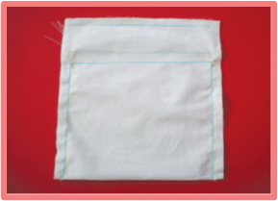
ขั้นตอนในภาพมีวิธีการทำอย่างไร
พับทบชายผ้าด้านกว้างเข้าหากัน แล้วใช้ไม้บรรทัดวัดระยะ
จากก้นถุงขึ้นมาประมาณ ๒๐–๒๕ เซนติเมตร ใช้ชอล์กเขียนผ้า
ทำเครื่องหมายไว้ โดยเว้นระยะด้านบนปากถุงไว้ จากนั้นวัดระยะห่างจากขอบผ้าซ้ายและขวามาข้างละ ๑–๒ เซนติเมตร แล้วใช้ชอล์กเขียนผ้าขีดเส้นเป็นแนวเย็บบาง ๆ

Slide 10
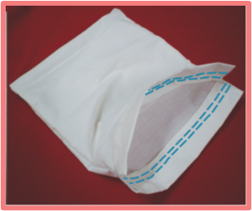
การเนาและเย็บด้วยวิธีใดทำให้ถุงผ้าออกมามีรูปแบบ ดังภาพ
เนาตามรอยที่ขีดไว้ โดยเย็บแบบด้นถอยหลังเพื่อให้ผ้าที่พับด้านกว้างติดกัน แล้วใช้กรรไกรตัดขอบผ้าออกให้เรียบร้อย จากนั้นเนาตะเข็บบริเวณรอยผ่าของปากถุงทั้ง ๒ ด้าน พับทบและเย็บผ้าบริเวณปากถุงลงประมาณ ๕–๑๐ เซนติเมตร แล้วเนาผ้าตามระยะที่พับลงมา โดยกะระยะสำหรับเย็บ เพื่อให้สอดเชือกในแนวเย็บแรกให้ห่างขึ้นมาจากผ้าเล็กน้อย แนวเย็บที่สองเว้นระยะให้พอดีในการสอดเชือก จากนั้นพลิกกลับเอาผ้าด้านในออกมา

Slide 11
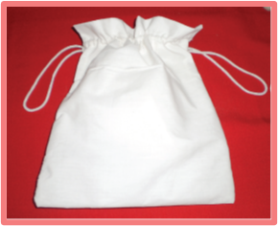
วิธีการใดที่ทำให้ปากถุงผ้ามีลักษณะดังภาพ
การนำเชือกสอดเข้าไปในช่องที่เย็บ ๒ เส้นคู่ ผูกชายเส้นเชือกไว้คนละด้าน จากนั้นดึงเชือกก็จะได้ถุงผ้าที่มีหูรูด

Slide 12
นักเรียนจะใช้วิธีใดในการเพิ่มมูลค่าให้กับถุงผ้าแบบหูรูดที่ตนเองประดิษฐ์
นำถุงผ้ามาย้อมสีเป็นสีต่าง ๆ หรือเพนต์ลวดลายต่าง ๆ
ให้เกิดความสวยงามมากยิ่งขึ้น

Slide 13
นักเรียนร่วมกันวิเคราะห์ประโยชน์ของการรู้จักนำวัสดุธรรมชาติ
มาประดิษฐ์เป็นสิ่งต่าง ๆ
เขียนเป็นแผนภาพความคิด

Slide 14
ตัวอย่างแผนภาพความคิด
๑
๒
เป็นการฝึกพัฒนาและ
เสริมสร้างความคิดสร้างสรรค์
ช่วยประหยัดค่าใช้จ่าย
ข้อดี
๓
๔
ช่วยลดจำนวนขยะ
ใช้เวลาว่างให้เกิดประโยชน์

Slide 15
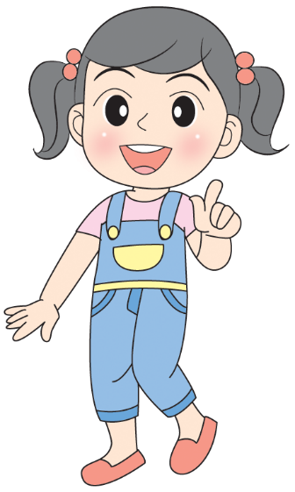
สรุปความคิดรวบยอด
การประดิษฐ์บรรจุภัณฑ์จากวัสดุธรรมชาติ การสร้างหรือประดิษฐ์บรรจุภัณฑ์จากวัสดุธรรมชาติจะช่วยลดปริมาณขยะที่มีจำนวนมากในชุมชนและสังคม เพราะบรรจุภัณฑ์ที่ประดิษฐ์มาจากวัสดุธรรมชาติจะสามารถย่อยสลายได้เองตามธรรมชาติ และช่วยอนุรักษ์สิ่งแวดล้อมได้อีกด้วย

Slide 16
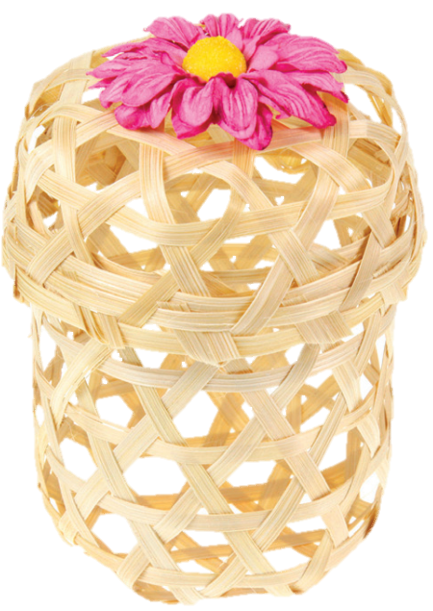
นักเรียนแบ่งกลุ่ม แต่ละกลุ่มวางแผนออกแบบบรรจุภัณฑ์
ที่ประดิษฐ์จากวัสดุเหลือใช้มา ๑ ชิ้นงาน โดยเลือกใช้วัสดุธรรมชาติ
ที่มีในท้องถิ่นของตนเอง จากนั้นสร้างสรรค์ชิ้นงาน
ให้มีความแปลกใหม่ น่าสนใจ นำไปใช้ประโยชน์ได้
และที่สำคัญชิ้นงานดังกล่าวต้องเป็นมิตรต่อสิ่งแวดล้อม
พร้อมจัดทำคลิปวิดีโอผลงานขั้นตอนการสร้างผลงาน
และผลงานที่สำเร็จตามเป้าหมาย

Slide 17
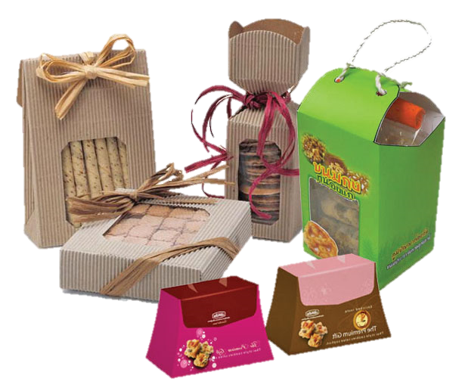
นักเรียนร่วมกันประเมินชิ้นงานประดิษฐ์ของกลุ่มตนเองว่ามีข้อบกพร่องตรงจุดใดหรือไม่
หากมีการปรับแก้ไขให้ชิ้นงานมีความเรียบร้อยสมบูรณ์ เพื่อให้สามารถนำไปใช้ประโยชน์ได้ตามวัตถุประสงค์

Slide 18
บรรจุภัณฑ์ที่ประดิษฐ์มาจากวัสดุธรรมชาติ
จะช่วยลดปริมาณขยะให้น้อยลง สามารถ
ย่อยสลายได้เองตามธรรมชาติ เป็นการช่วยอนุรักษ์สิ่งแวดล้อม
สรุปสิ่งที่เข้าใจเป็นความรู้ร่วมกัน

Slide 19
นักเรียนนำเสนอผลงาน
การประดิษฐ์บรรจุภัณฑ์จาก
วัสดุธรรมชาติ
และร่วมกันแสดงความคิดเห็น
เพื่อขยายความรู้

Slide 20
นักเรียนประเมินตนเองแล้วร่วมกัน
จัดแสดงผลงานการประดิษฐ์
บรรจุภัณฑ์จากวัสดุธรรมชาติ
เพื่อเป็นการเผยแพร่และแบ่งปันความรู้ให้แก่ผู้อื่น

